Slide 1
Elaboración y evaluación de las cadenas logísticas para algunos recursos biomásicos sólidos significativos para Argentina.
Adrián Ghilardi, Ulises Olivares, Diana Ramírez, Raúl Tauro, Roberto Rangel
19 - 23 de Marzo de 2018
Sala de Usos Múltiples (SUM) #1 del Ministerio de Agroindustria de la Nación, Av. Paseo Colón 982 C.A.B.A.

Slide 2
Antecedentes
La Agencia Internacional de Energías Renovables (IRENA), generó un simulador online. Permite estimar potenciales de cultivos, residuos agrícolas-ganaderos y plantaciones forestales por medio de numerosas combinaciones de recursos, tecnologías, y usos finales. https://irena.masdar.ac.ae/bioenergy/
El Centro de Desarrollo de Energías Renovables (CEDER-CIEMAT) de España, desarrolló una plataforma geoespacial que permite estimar la disponibilidad de biomasa alrededor de un punto específico y los costos logísticos asociados. http://bioraise.ciemat.es/Bioraise/
El National Renewable Energy Laboratory (NREL) del Dep. de Energía de EU publica el BioEnergy Atlas. El portal tiene mapas interactivos para BCL (BioFuels) y para calor y electricidad (BioPower), en los que permite consultar los potenciales por unidades administrativas de ese país y localización de plantas. https://maps.nrel.gov/bioenergyatlas/
La Asociación Europea de Biomasa (AEBIOM) ha desarrollado un mapa relativamente interactivo de limitada consulta el cual muestra ejemplos de las instalaciones de bioenergía en Europa. Busca el intercambio y sistematización de información local sobre bioenergía (no es espacial propiamente dicho) http://www.aebiom.org/about-bioenergy/maps/

Slide 3
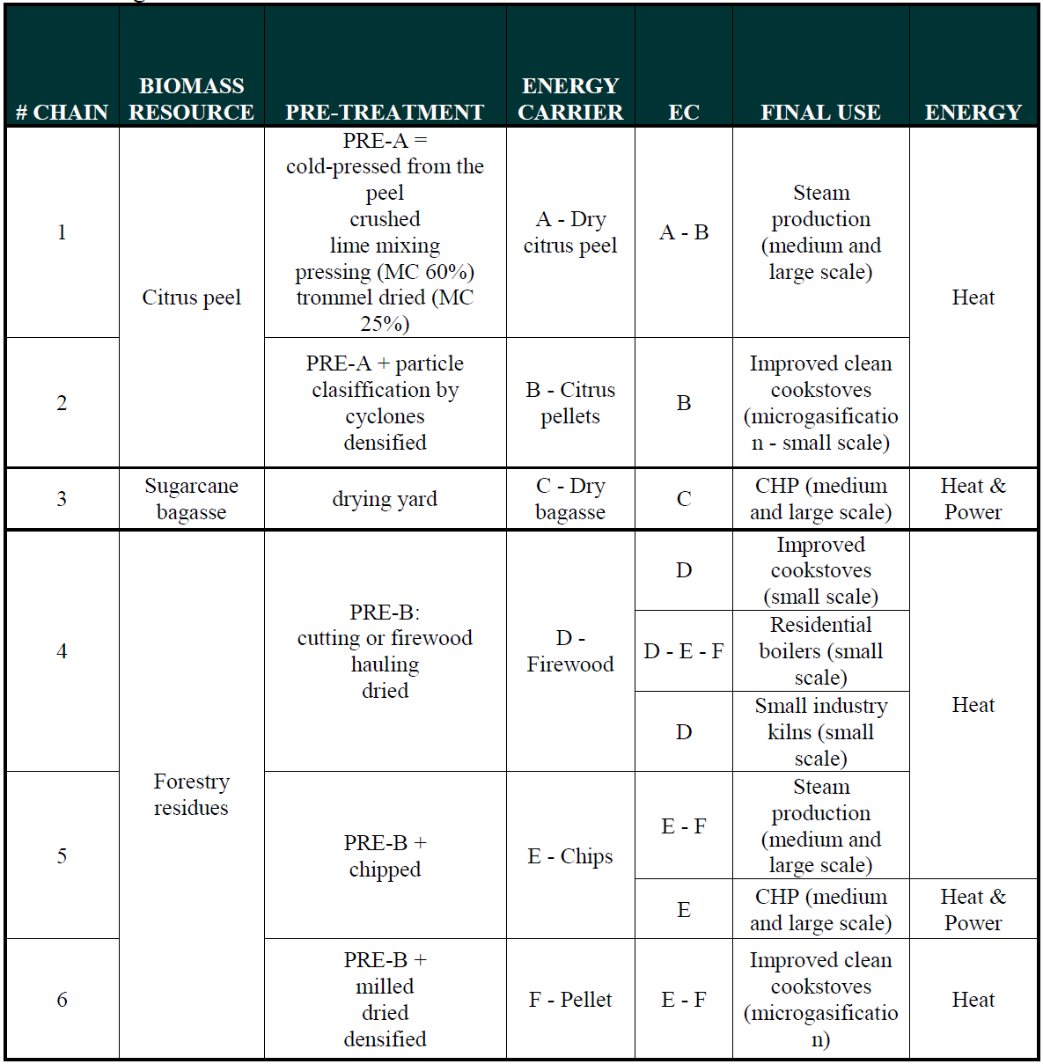
CL: Identificación
Pre-tratamiento y uso final
- Coeficientes
- Costo
= Potencial de aprovechamiento

Slide 4
CL: Ejemplo – “secuencia de selección”
RECURSO | TRANSPORTE | PRE - TRATAMIENTO | TRANSPORTE | PRODUCTO | TRANSPORTE | TECNOLOGIA DE USO FINAL | TIPO DE ENERGÍA
BIOMASA FORESTAL (residuos de aprovechamiento y de centros de transformación) |  | PRE-B: Secado Corte Acarreo (TRANSPORTE) Carga |  | Leña |  | Calentadores residenciales (baja potencia) | Calor
 |  |  |  |  |  | Hornos pequeña ind (media potencia)
 |  | PRE-B + astillado |  | Astilla |  | Calderas (media y alta potencia)
 |  |  |  |  |  | Cogeneración (media potencia) | Calor y electricidad
 |  | PRE-B + Astillado Molido Secado Densificado |  | Pellet |  | Turbogenerador | Electricidad
1
5
4
3
2

Slide 5
CL: Ejemplo – “cálculos”
RECURSO | TIPO DE ENERGÍA | TECNOLOGIA DE USO FINAL | VECTOR ENERGÉTICO
Potencial = 1000 tMV |  | Eficiencia de planta = 30% | Eficiencia proceso producción VE = 97% Contenido humedad VE = 35%
1 – Biomasa Forestal
2 - Calor y/o electricidad
3 - Turbina Vapor
4 - Astilla
1000 tMV * (1-(35/100)) tMS/tMV * 0.97 = 630.5 tMS
630.5 tMS * 5 MWh/tMS * 0.3 = 946 MWh

Slide 6
CL: Ejemplo – “cálculos”
RECURSO | TIPO DE ENERGÍA | TECNOLOGIA DE USO FINAL | VECTOR ENERGÉTICO
Potencial = 1000 tMV |  | Eficiencia de planta = 30% | Eficiencia proceso producción VE = 99% Contenido humedad VE = 10%
1 – Biomasa Forestal
2 - Calor y/o electricidad
3 - Turbina Vapor
4 - Pellet
1000 tMV * (1-(10/100)) tMS/tMV * 0.99 = 891 tMS
891 tMS * 5 MWh/tMS * 0.3 = 1337 MWh

Slide 7
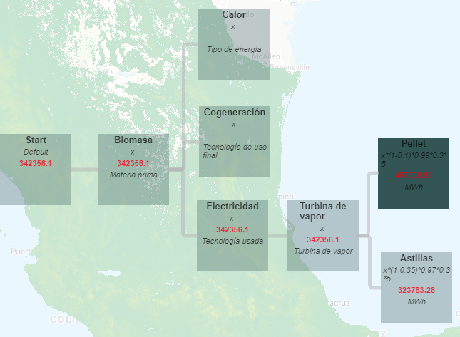
CL: Ejemplo – “plataforma”

Slide 8
Sesión de preguntas, comentarios y sugerencias
M.I. Raúl Tauro rjtauro@gmail.com

Slide 9
DISPONIBILIDAD DE BIOMASA | FACTORES TÉCNICOS – ECON. | SUSTENTABILIDAD
Ubicación | Tipo de materia prima (costo en el mercado). Restricciones de acceso (pendiente). Tipo de transporte (infraestructura de caminos) y costos de entrega | Competencia por otros usos
Cosecha (tiempo) | Secado (tipo de secado) | % que puede ser cosechado (suelos)
Estacionalidad | Pre-tratamiento | Social (puestos de trabajo)
 | Almacenamiento
Uso de suelo
Áreas protegidas
Áreas residenciales
 | Uso final (tecnologías - $CAPEX-OPEX&M) | Emisiones. Balance energía (minimizar el consumo en la cadena). Otros impactos ambientales
Variables que se incluyen para determinar/optimizar costos en plantas de biomasa
1. Características de biomasa (MC and ash) ¿Cómo influyen en los costos? En qué parte de la cadena actúan? Importancia de la variación del MC en el storage…. Se puede calcular el MC absorción en base a T y Humedad relativa- Radio de recolección
Biomass feedstock availability is highly dependent on location, climate, and season.
2. Especificaciones de la planta. Sistema de secado. Método de conversión (Turbina Rankine, Gasificación, biogás …) y eficiencias relacionadas en cada etapa. (el rendimiento de la turbina estará influenciado por parámetros ambientales, T, Presión, H relativa)
INPUTS: SAM's biopower model requires inputs, such as location and system design parameters (percent excess air, and combustor system, rated cycle conversion efficiency, minimum load, and max over design operation of the Rankine cycle), and calculates the estimated capacity of a potential biomass power plant as well as its capacity factor, heat rate, and energy produced……. the Electric Power Research Institute (EPRI) BIOPOWER Model requires the capacity factor and heat rate as inputs and generates biomass usage and thermal efficiency outputs
3. condiciones del mercado (feed in tariff, venta de excedentes, etc)

